Slide 1
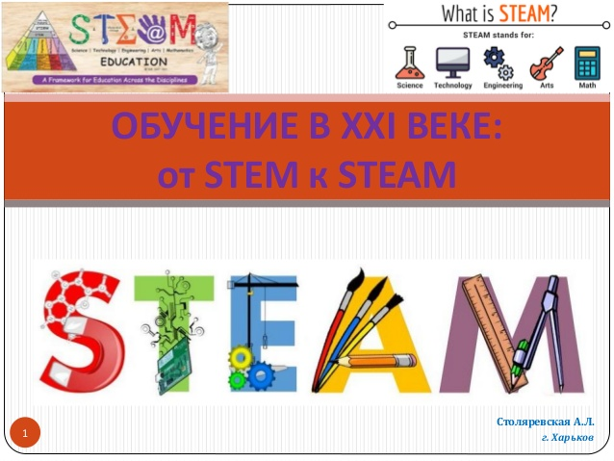
Modul nomi: Ta'lim-tarbiya jarayonini tashkil etishda zamonaviy yondashuvlar
Mavzu: 3.1.1 STEAM ta’lim texnologiyasini maktabgacha ta’limda qo’llash.

Slide 2

REJA:
1. STEAM ta’lim texnologiyasining mazmuni va mohiyati
2. STEAM ta’lim texnologiyasining tarixi
3. STEAM ta’lim texnologiyasining ahamiyati
4. Maktabgacha ta’lim tashkilotida STEAMni qo‘llash
5. MTTda STEAM ta’limini qo‘llashning ustuvor jihatlar

Slide 3

STEAM ta’lim texnologiyasi — bu STEAM ta’lim texnologiyasi — bu maktabgacha yoshdagi bolalarni kelajakning murakkab muammolarini hal qila oladigan, tadqiqotchi, kreativ va mantiqiy fikrlaydigan shaxs sifatida tarbiyalashning eng samarali yo‘lidir. MTTda ushbu texnologiyani qo‘llash bola shaxsini har tomonlama rivojlantirishga xizmat qiladi.
S – SCIENCE; TABIIY FANLAR
T – TECHNOLOGY; TEXNOLOGIYA
E – ENGINEERING; MUHANDISLIK
A – ART; SAN’AT
M – MATH. ; MATEMATIKA

Slide 4

STEAM ta’limining mohiyati quyidagilarda namoyon bo‘ladi:
1. Integratsiyalashgan ta’lim
Turli fanlar bir-biri bilan bog‘langan holda o‘rgatiladi. Masalan, oddiy bir loyiha (ko‘prik qurish) orqali matematika, fizika, texnologiya va san’at elementlari birgalikda qo‘llaniladi.
2. Amaliy faoliyatga yo‘naltirilganlik
Tarbiyalanuvchilar nazariy bilimlarni faqat o‘rganibgina qolmay, balki ularni amalda sinab ko‘radi: tajribalar o‘tkazadi, modellar yaratadi, loyihalar bajaradi.
3. Muammoli vaziyatlarni hal qilish
STEAM yondashuvi tarbiyalanuvchilarni real hayotga yaqin muammolarni mustaqil hal qilishga o‘rgatadi.

Slide 5
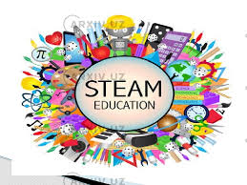
4. Ijodkorlik va innovatsion fikrlash
“Art” komponenti tufayli bolalarda estetik did, kreativ yondashuv va yangicha fikrlash rivojlanadi.
5. O‘quvchi markaziy o‘rinda
Bu yondashuvda o‘qituvchi bilim beruvchi emas, balki yo‘naltiruvchi bo‘lib, o‘quvchi esa faol tadqiqotchi sifatida ishtirok etadi.
STEAM ta’limining asosiy xususiyatlari
Fanlararo bog‘liqlik
Tajriba va loyihaga asoslangan o‘qitish
Jamoaviy ishlash va hamkorlik
Tanqidiy va mantiqiy fikrlashni rivojlantirish
Innovatsion texnologiyalardan foydalanish

Slide 6
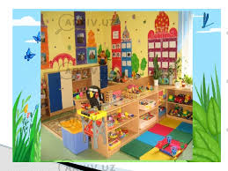
STEAM ta’lim texnologiyasining mazmuni — bilimlarni integratsiyalash va amaliyot bilan bog‘lashdan iborat bo‘lsa, uning mohiyati — shaxsni har tomonlama rivojlantirish, uni kelajak hayot va kasblarga tayyorlashdan iboratdir. Bu yondashuv ayniqsa, bolalarda erta yoshdan boshlab qiziqish, ijodkorlik va mustaqil fikrlashni shakllantirishda muhim ahamiyatga ega.

Slide 7

STEAM ta’lim texnologiyasining tarixi bir necha bosqichlarda shakllanib, bugungi zamonaviy ta’lim tizimining muhim yo‘nalishiga aylangan. Uni to‘liq tushunish uchun avvalo uning ildizi bo‘lgan STEM modeliga e’tibor qaratish lozim.
1. STEM yondashuvining paydo bo‘lishi (XX asr oxiri – XXI asr boshi)
STEAM aslida STEM (Science, Technology, Engineering, Mathematics) modelidan kelib chiqqan.
1990-yillarda, ayniqsa AQShda ilm-fan va texnologiya sohasida kadrlar yetishmovchiligi muammosi yuzaga keldi.
Shu sababli ta’lim tizimida texnik va tabiiy fanlarga e’tiborni kuchaytirish zarurati tug‘ildi.
2000-yillarning boshlarida STEM atamasi keng qo‘llanila boshladi va davlat siyosati darajasida qo‘llab-quvvatlandi.

Slide 8
2. STEMdan STEAMga o‘tish (2000–2010-yillar)
Vaqt o‘tishi bilan faqat texnik bilimlar yetarli emasligi aniq bo‘ldi. Ijodkorlik, dizayn va estetik fikrlash ham muhim ekanligi e’tirof etildi. 2000-yillarning oxirida “Art” (san’at) yo‘nalishi STEMga qo‘shildi. Shu tariqa STEAM tushunchasi shakllandi.
Bu g‘oyani rivojlantirishda Rhode Island School of Design muhim rol o‘ynadi. Ular san’atni texnik fanlar bilan integratsiya qilishni ilgari surdi.
3. STEAM ta’limining keng tarqalishi (2010-yillardan hozirgacha)
2010-yillardan boshlab STEAM global miqyosda ommalashdi:
AQSh, Janubiy Koreya, Finlyandiya kabi davlatlar ta’lim tizimiga STEAMni faol joriy qildi. Innovatsion iqtisodiyotga o‘tish jarayonida kreativ va texnik fikrlashni uyg‘unlashtirish zarurati kuchaydi. Robototexnika, dasturlash, dizayn va loyiha asosida o‘qitish keng rivojlandi

Slide 9

4. STEAM ta’limining zamonaviy bosqichi
Hozirgi kunda STEAM quyidagi yo‘nalishlarda rivojlanmoqda:
1. Raqamli texnologiyalar (AI, robototexnika, 3D modellashtirish) bilan integratsiya
2. Loyiha va tadqiqot asosida o‘qitish
3. Maktabgacha ta’limdan boshlab joriy etish
4. Global ta’lim standartlariga moslashish
Ko‘plab davlatlar STEAMni nafaqat maktablarda, balki maktabgacha ta’lim tashkilotlari (MTT)da ham qo‘llay boshladi.

Slide 10
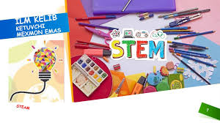
5. O‘zbekistonda STEAM ta’limining rivojlanishi
So‘nggi yillarda O‘zbekiston ta’lim tizimida ham STEAMga katta e’tibor qaratilmoqda:
Innovatsion ta’lim dasturlari joriy etilmoqda
Maktab va MTTlarda tajriba-sinov loyihalari amalga oshirilmoqda
Raqamli va texnik ko‘nikmalarni rivojlantirish ustuvor yo‘nalishlardan biriga aylangan.
STEAM ta’lim texnologiyasi oddiygina yangi metod emas, balki zamonaviy jamiyat ehtiyojlaridan kelib chiqqan tarixiy rivojlanish mahsulidir.

Slide 11

STEAM ta’lim texnologiyasining ahamiyati zamonaviy ta’lim tizimida juda katta bo‘lib, u o‘quvchilarning har tomonlama rivojlanishiga xizmat qiladi. Bu yondashuv nafaqat bilim berishga, balki ularni amalda qo‘llay olish, fikrlash va ijod qilish ko‘nikmalarini shakllantirishga qaratilgan.
1. Tanqidiy va mantiqiy fikrlashni rivojlantiradi
STEAM o‘quvchilarni tayyor javoblarni yodlashga emas, balki:
muammoni tahlil qilish,
sabab-oqibatni tushunish,
mustaqil xulosa chiqarishga o‘rgatadi.
Natijada bolalarda tanqidiy va analitik fikrlash shakllanadi.

Slide 12

2. Amaliy ko‘nikmalarni rivojlantiradi
STEAMda nazariya doimo amaliyot bilan bog‘lanadi:
tajribalar o‘tkazish,
modellar yaratish,
loyihalar ustida ishlash orqali o‘rganiladi.
Bu esa o‘quvchilarda hayotiy ko‘nikmalarni rivojlantiradi.
3. Ijodkorlik va innovatsion fikrlashni shakllantiradi
“Art” komponenti tufayli:
o‘quvchilar yangicha g‘oyalar o‘ylab topadi,
muammolarga noodatiy yechimlar taklif qiladi,
estetik didi rivojlanadi.
Bu esa ularni kreativ shaxs sifatida shakllantiradi

Slide 13
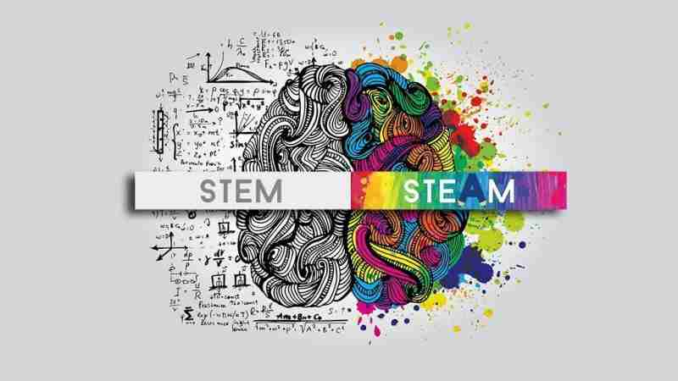
4. Muammolarni hal qilish ko‘nikmasini rivojlantiradi
STEAM real hayotga yaqin vazifalarni beradi:
o‘quvchilar muammolarni bosqichma-bosqich hal qiladi,
turli yechimlarni sinab ko‘radi,
xatolardan o‘rganadi.
Natijada muammoli vaziyatlarda to‘g‘ri qaror qabul qilish qobiliyati shakllanadi.
5. Jamoada ishlash va kommunikatsiyani rivojlantiradi
Ko‘plab STEAM faoliyatlari guruhda bajariladi:
fikr almashish,
hamkorlik qilish,
o‘z g‘oyasini himoya qilish ko‘nikmalari rivojlanadi.
Bu esa ijtimoiy kompetensiyalarni mustahkamlaydi
6. Kelajak kasblariga tayyorlaydi

Slide 14
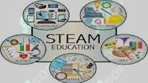
Maktabgacha yoshdagi bolalar uchun STEAM metodlari yordamida ilm-fan, texnologiya va sanʼatni o‘rganish o‘zgacha bir jarayonga aylanadi.
1. Ilm-fan (Science): Ilmiy faoliyat bolalar uchun tajriba qilish va kuzatish orqali o‘rganiladi. Maktabgacha yoshdagi bolalar uchun tajribalar va ilmiy eksperimentlar orqali tabiat va atrof-muhitni tushunishga yordam beradi. Masalan, suvning holatini o‘rganish, o‘simliklarning o‘sishini kuzatish kabi oddiy ilmiy tajribalar bolalarni ilm-fan bilan tanishtiradi.

Slide 15
2. Texnologiya (Technology): Texnologik ko‘nikmalarni maktabgacha yoshda o‘rganish, bolalarga zamonaviy texnologiyalarni tushunishga yordam beradi.
Kompyuterlar, planshetlar yoki robotlar bilan ishlash bolalar uchun interaktiv va qiziqarli bo‘ladi. Bu texnologiyalar yordamida bolalar o‘z fikrlarini ifodalashda va yaratuvchanliklarini rivojlantirishda muvaffaqiyat qozonishadi.
3. Muhandislik (Engineering): Maktabgacha taʼlimda muhandislik ko‘nikmalarini rivojlantirish uchun konstruktiv o‘yinlar, modellar yaratish va qurilmalar qurish kabi faoliyatlar qo‘llaniladi. Masalan, lego konstruktorlari yoki oddiy materiallardan qurilgan strukturalar yordamida bolalar muhandislik asoslarini o‘rganadilar.

Slide 16
4. Sanʼat (Arts): STEAM texnologiyasida sanʼatga alohida eʼtibor qaratiladi, chunki ijodiy faoliyat bolalarning tasavvurlarini va estetik hissiyotlarini rivojlantiradi. Maktabgacha yoshdagi bolalar uchun rasm chizish, musiqa, teatr va boshqa sanʼat turlari orqali STEAM darslarining interaktivligini oshirish mumkin.
5. Matematika (Mathematics): Maktabgacha taʼlimda matematika bilimlari bolalarga raqamlar, shakllar, o‘lchovlar va hisoblash asoslarini o‘rgatish orqali rivojlanadi. Bolalar turli o‘yinlar va muammolarni yechishda matematika asoslarini qo‘llashni o‘rganadilar

Slide 17

STEAM-ta’limning asoschilari
INTEGRATSION TA'LIM MODELI
"Biz hozir ilm-fan va texnologiya takomillashgan davrda yashamoqdamiz, bu sizning muhandislik noyob tadqiqotlaringiz va rivojlanishingizning ko'p qismini birlashtiradi, buni esa siz san'at va matematikani tushunmasdan yarata olmaysiz”.
Georgette Yakman
Faollikni oshirish vositalari talabalar, ularning ijodkorligini ochish fikrlash [Erik Roebelin, 2011];
Muloqot o'zlashtirish uchun eng muhim mahoratdir steam texnologiyalari [Rut Katchen, 2013];
Amaliyotga yo'naltirilgan loyihalar [Anna Fieldman, 2015]

Slide 18
STEM/STEAM –
bu alohida fanlarni birgalikda o'rgatuvchi, foydalanish va murakkab loyihalarni amalga oshirishni shakllantirish imkonini beruvchi ta'lim
Integratsion ta`lim
STEAM
ta'lim
omad va muvaffaqiyatlar
innovatsiya
ijodkorlik

Slide 19

“ILK QADAM”
DAVLAT O‘QUV DASTURI BO‘YICHA MAKTABGACHA YOSHDAGI BOLALARGA STEAM-TA‘LIMNI BERISH MASALALARI

Slide 20
“ILK QADAM”
Davlat o‘quv dasturi bo‘yicha maktabgacha yoshdagi bolaning rivojlanish sohalari kompetensiyalari
S- SCIENCE- TABIIY FANLAR
T –TECHNOLOGY- TEXNOLOGIYA
Jismoniy rivojlanish va sog‘lom turmush tarzining shakllanishi
ijtimoiy-hissiy
rivojlanish
E- ENGINEERING- MUHANDISLIK
nutq, muloqot, o‘qish
va yozish malakalari
A – ART- SAN’AT
bilish jarayonining rivojlanishi
M –MATH- MATEMATIKA
ijodiy rivojlanishi
ta'lim

Slide 21
01
BIOLOGIYA
TABIIY FANLAR
02
GEOGRAFIYA
03
KIMYO
04
FIZIKA
O’quv-tarbiya jarayonida resurslardan samarali foydalanish

Slide 22
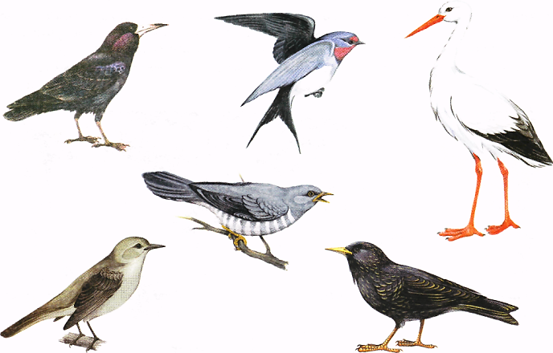
“ILK QADAM”
Davlat o‘quv dasturida
biologiya, geografiya fanlari bilan bog`liqlik
Jumladan: Oktyabr oyining mavzu: “Kuz bo‘yoqlari” deb nomlanib, 1 haftasi "Mavsumiy o‘zgarish, uchib ketuvchi qushlar" ni o`rganish maqsadi qo`yilgan.
Nima?, qanday?, qachon?, qayerda?,
Qaysi ortiqcha?
Ta`limiy o`yinlar vositasida qushlar bilan tanishtirishni tashkil etish

Slide 23
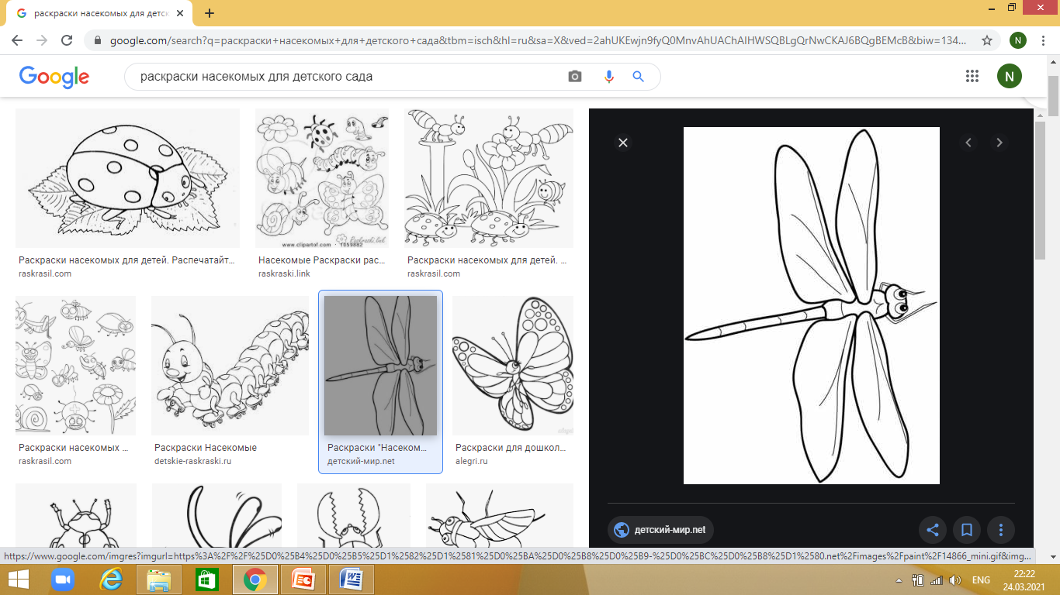
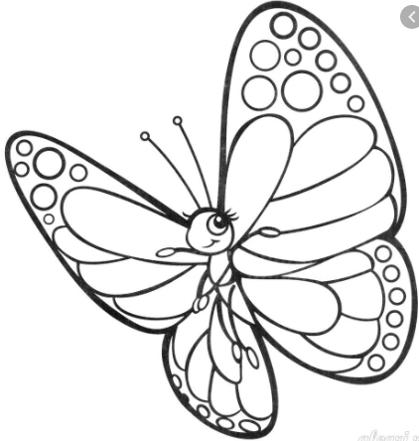
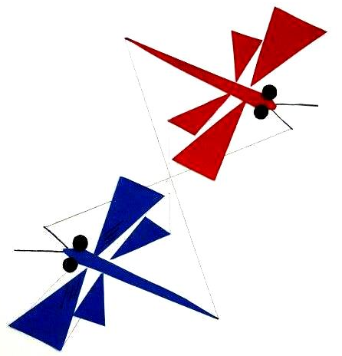
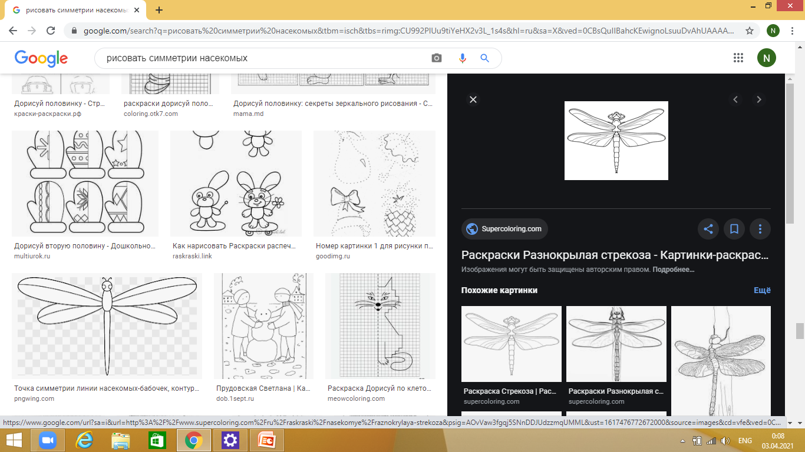
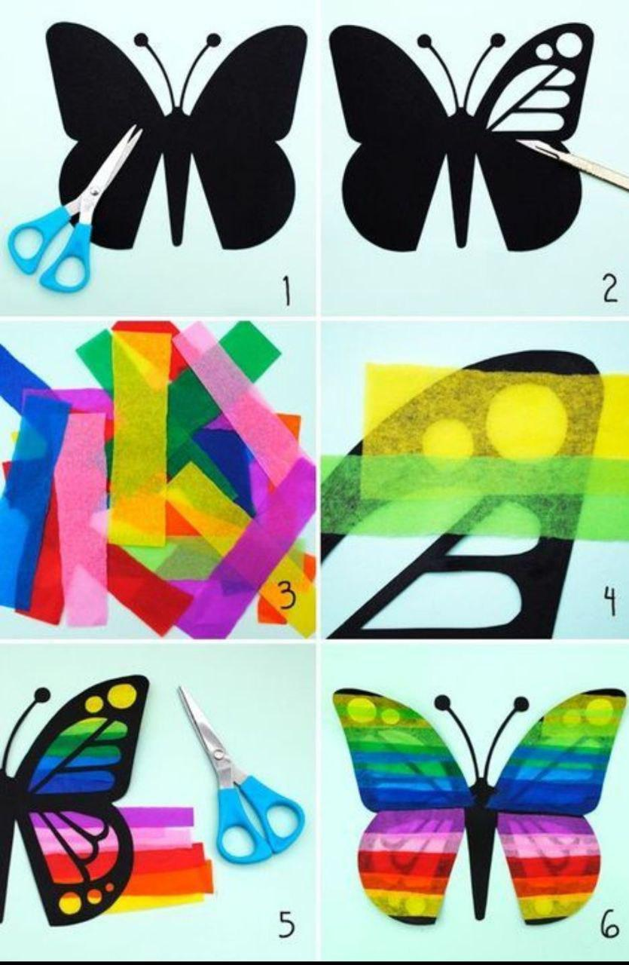
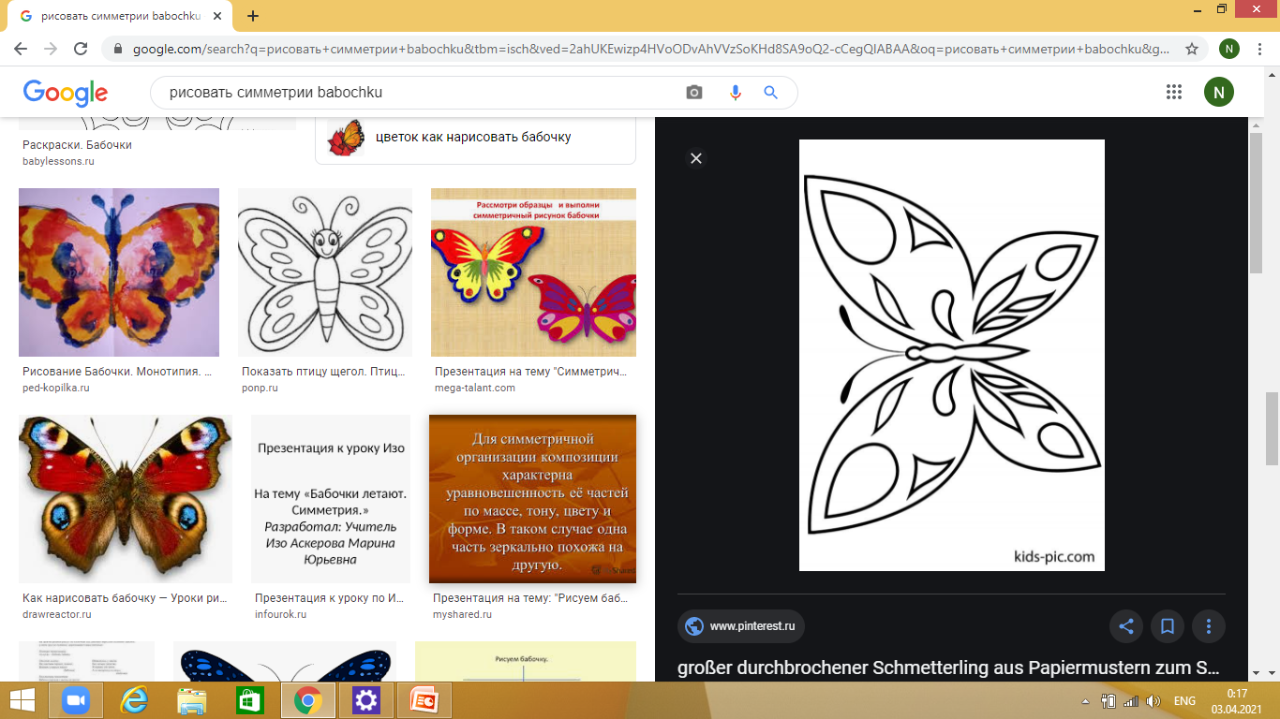
T – TEXNOLOGIYA
SIMMETRIK KOMPOZITSIYA YARATING
Kapalak yoki ninachining tasvirini yasang

Slide 24
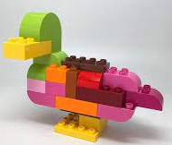
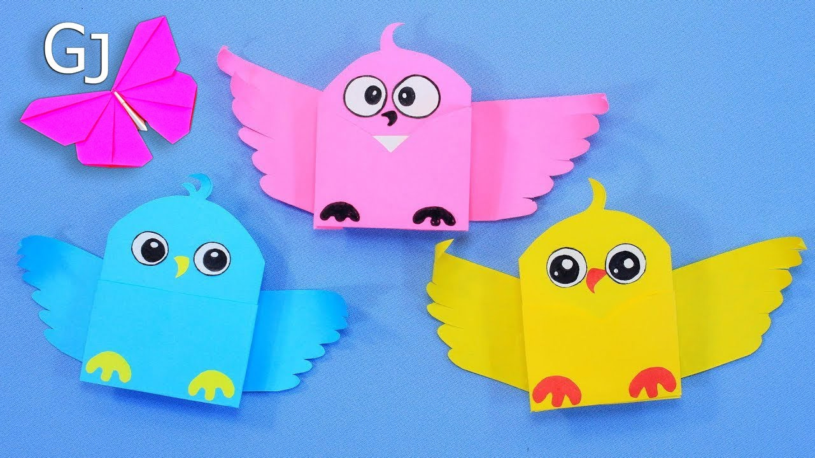
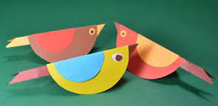
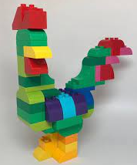
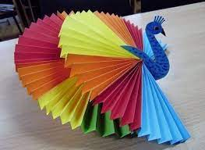

E - MUHANDISLIK

Slide 25
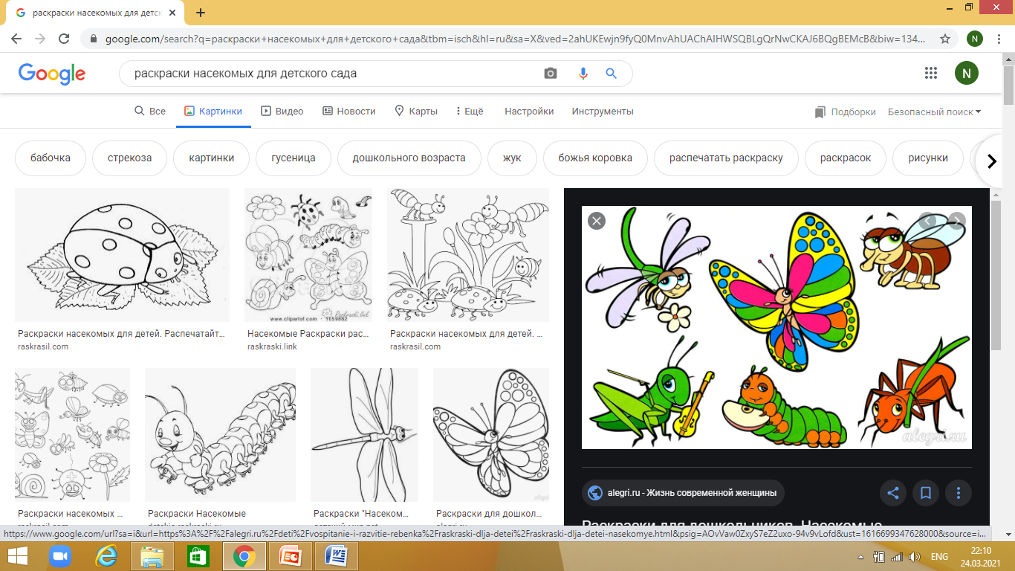
A – SAN’AT
“ ESLAB QOL” METODI
Har bir hashoratning rangini eslab qoling va bu tasvirni o’chirib, ranggini eslab ayting

Slide 26
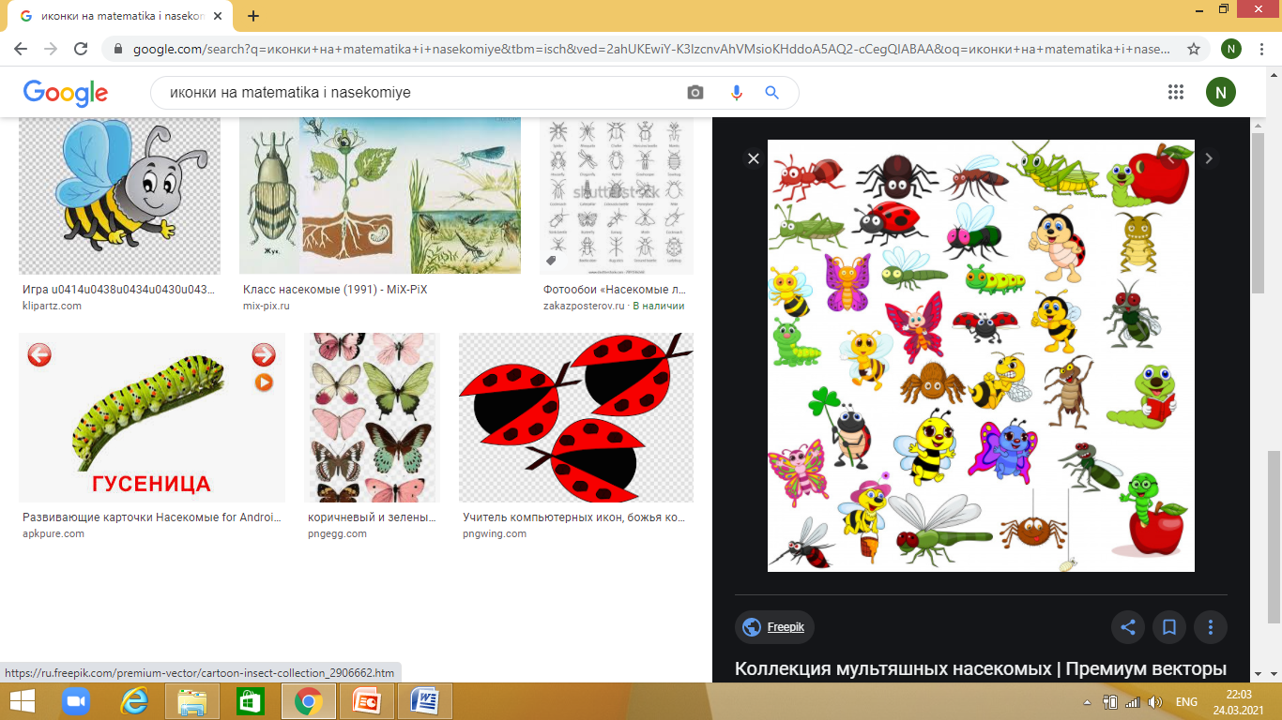
M – MATEMATIKA
Hashoratlarning qanotini sonini sana?
2. Har bir hashoratda nechta doira shaklli bor?
3. Nechta oyoq har birida…?
4. Berilgan tasvirdan har bir hashoratga mosini hisobla?

Slide 27
Maktabgacha ta`limda STEAM texnologiyasi labaratoriyasiga nimalar kiradi?
5.5.
Multstudiya
o‘quv moduli
3.
“Matematik ishlanma” o‘quv moduli;
2.
"LEGO - qurilish";
6.
Jonli va jonsiz tabiat
bilan
tajriba o‘tkazish” o‘quv moduli.
4. Robotexnika o‘quv moduli;
1. “F.Frebelning didaktik tizimi” o‘quv moduli;

Slide 28

Ushbu sanab o‘tilgan vositalar orqali ta’lim jarayonlari qiziqarli, maroqli, eng muhimi bolaga o‘z imkoniyatlarini ochib berishga, tevarak atrofdan olgan bilimlariga tayanib tajribalar olib borishga, ko‘rish, his etish, fikrlash, natijaga erishish va zavqlanish hissini beradi.
Xulosa qilib aytganda, STEAM ta’limi bolalarni tajribalar o‘tkazishga, modellar tuzishga, mustaqil ravishda loyihalar yaratishga, o‘z g‘oyalarini haqiqatga aylantirishga va bolaning o‘ziga mahsulotni yaratishga undaydi. Ushbu ta’lim yondashuvi bolalarga nazariy olgan bilimlarini amaliyot bilan samarali tarzda birlashtirishga imkon beradi va butun umri davomida qo‘llay olish imkonini beradi.

Slide 29
STEAM texnologiyasini maktabgacha taʼlimda qo‘llash, bolalarda zamonaviy jamiyatda zarur bo‘lgan bilim va ko‘nikmalarni shakllantirishda muhim rol o‘ynaydi. Bu yondashuv bolalarni kelajakda muvaffaqiyatli va ijtimoiy hayotga tayyorlaydi. STEAM taʼlim texnologiyasining maktabgacha taʼlimda qoʻllanilishi bolalar uchun innovatsion va ijodiy fikrlashni rivojlantiradi.
Bu yondashuv yosh avlodni kelajakda yuqori intellektual koʻnikmalarga ega, mustaqil va kreativ shaxslar sifatida tarbiyalashga yordam beradi. STEAM texnologiyasi, shuningdek maktabgacha taʼlim tizimida taʼlimning sifatini oshirishga, pedagogik jarayonlarni yanada samarali qilishga xizmat qiladi.

Slide 30

Yana ko‘rishguncha…

